Slide 1
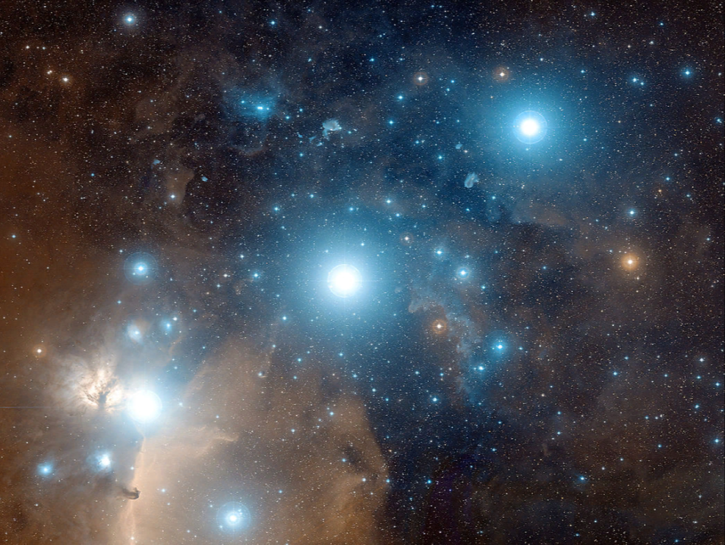
ХАРАКТЕРИСТИКИ ИЗЛУЧЕНИЯ ЗВЁЗД

Slide 2
Видимая и абсолютная звёздные величины. Светимость звёзд

Slide 3
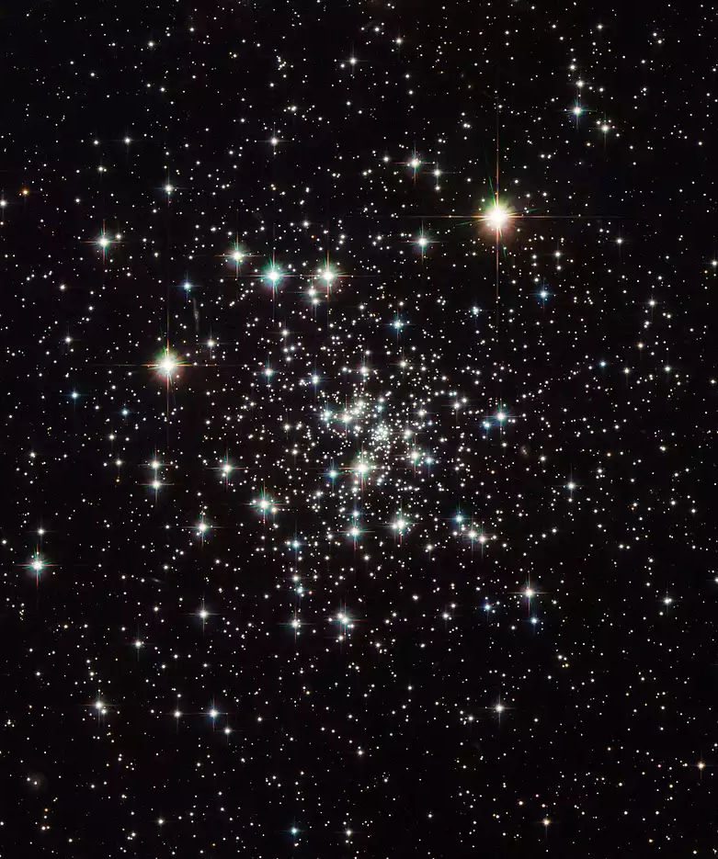
Звёзды, находящиеся на одинаковом расстоянии, могут отличаться по видимой яркости (т. е. по блеску).
Звезды имеют различную светимость.
Солнце кажется самым ярким объектом на небе только потому, что оно находится гораздо ближе всех остальных звезд.
Светимостью называется полная энергия, излучаемая звездой в единицу времени.
Светимость выражается в абсолютных единицах (ваттах) или в единицах светимости Солнца.
Паллада
Веста

Slide 4
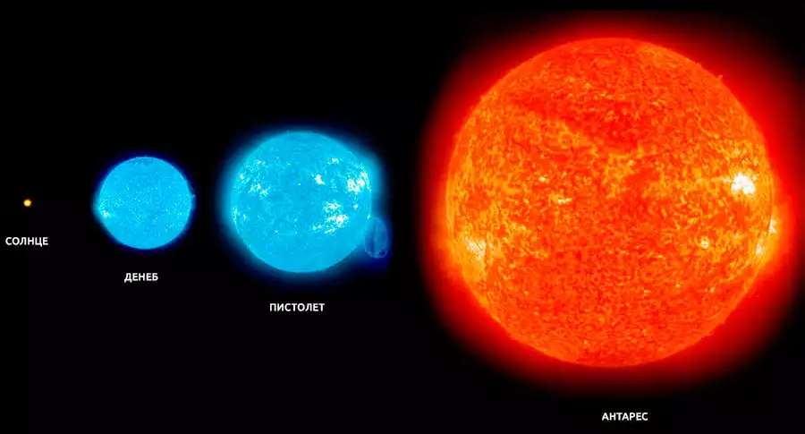
В астрономии принято сравнивать звезды по светимости, рассчитывая их блеск (звездную величину) для одного и того же стандартного расстояния – 10 пк.
Видимая звездная величина, которую имела бы звезда, если бы находилась от нас на расстоянии D₀ = 10 пк, получила название абсолютной звездной величины М.
Размеры в космосе обманчивы: Денеб с Земли сияет ярче Антареса, а вот Пистолет - не виден совсем.
Тем не менее, наблюдателю с нашей планеты и Денеб и Антарес кажутся просто незначительными точками, по сравнению с Солнцем. Насколько это неверно можно судить по простому факту:
Пистолет выпускает в секунду столько же света, сколько Солнце - за год!
Паллада

Slide 5
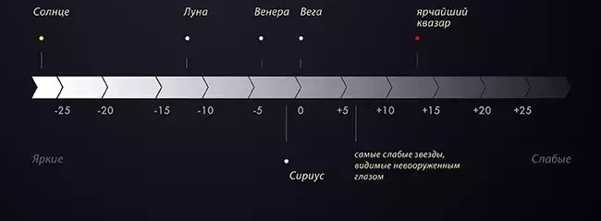
Рассмотрим, как можно определить абсолютную звездную величину М, зная расстояние до звезды D (или параллакс – р) и ее видимую звездную величину m.
Для звезд, звездные величины которых равны m₁ и m₂ , отношение их блесков I₁ и I₂ выражается соотношением: .
Для видимой и абсолютной звездных величин одной и той же звезды :
,
где – блеск этой звезды, если бы она находилась на расстоянии D₀ = 10 пк.
В то же время известно, что блеск звезды меняется обратно пропорционально квадрату расстояния до нее. Поэтому . Следовательно
Логарифмируем это выражение: ,
или , или
Абсолютная звездная величина Солнца М= 5^{m}, т.е. с расстояния 10 пк наше Солнце выглядело бы как звезда пятой звездной величины.
Веста
Блеск некоторых небесных светил в шкале звездных величин

Slide 6
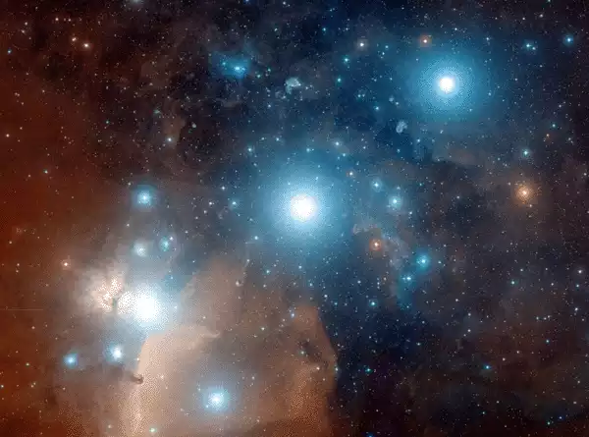
Зная абсолютную звездную величину звезды М, легко вы­числить ее светимость L.
Считая светимость Солнца L = 1, получаем:
L = 2,512^{5-M},
или lgL = 0,4 (5 – М).
По светимости (мощности излучения) звезды значительно отличаются друг от друга: некоторые излучают энергию в не­сколько миллионов раз больше, чем Солнце, другие – в сотни тысяч раз меньше.
Абсолютные звездные величины звезд наи­более высокой светимости (гигантов и сверхгигантов) достига­ют М = -9^{m}.
Звезды-карлики, обладающие наименьшей све­тимостью, имеют абсолютную звездную величину М = +17^{m} .
Паллада
Веста

Slide 7
Спектры, цвет и температура звёзд

Slide 8
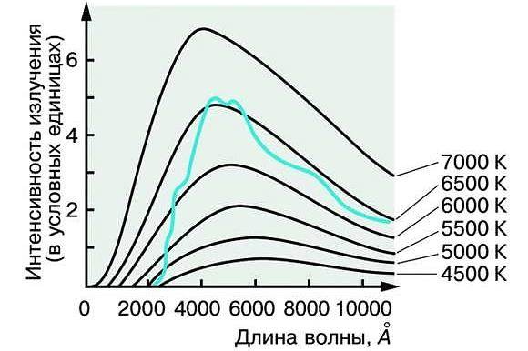
Цвет любого нагретого тела, в частности звезды, зависит от его температуры.
Более полное представление об этой зависимости дает изучение звездных спектров. Для большинства звезд это спектры поглощения, в которых на фоне непрерывного спектра наблюдаются темные линии.
Температуру наружных слоев звезды, от которых приходит излучение, определяют по распределению энергии в непрерывном спектре,
а также по интенсивности разных спектральных линий.
Распределение энергии в непрерывном спектре Солнца и чёрного тела при различных температурах

Slide 9
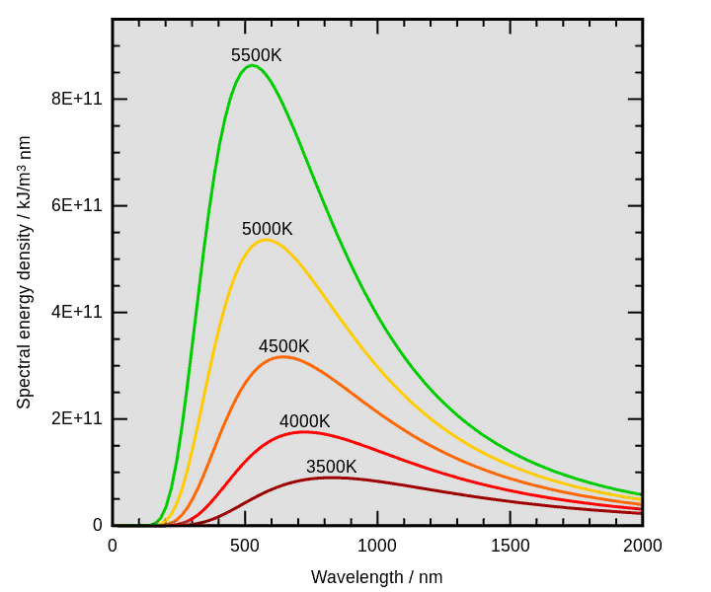
Длина волны, на которую приходится максимум излучения, зависит от температуры излучающего тела. По мере увеличения температуры положение максимума смещается от красного к фиолетовому концу спектра.
Количественно эта зависимость выражается законом Вина: ,
где - длина волны (в см), на которую приходится максимум излучения,
а Т - абсолютная температура.
Зависимость мощности излучения чёрного тела от длины волны
Видимый цвет абсолютно чёрных тел с разной температурой

Slide 10
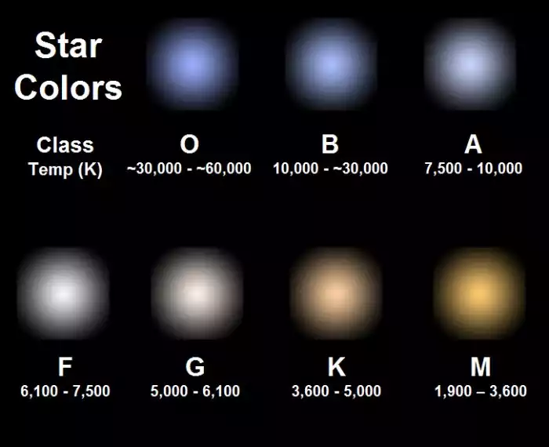
Температура для различных типов звезд заключена в пределах от 2500 до 50 000 К.
По ряду характерных особенностей спектров звезды разделены на спектральные классы, которые обозначены латинскими буквами и расположены в порядке, соответствующем убыванию температуры: О, В, A, F, G, К, М.

Slide 11
Изменение температуры меняет состояние атомов и молекул в атмосферах звезд, что отражается в их спектрах.
У наиболее холодных (красных) звезд класса М с температурой около 3000 К (Антарес и Бетельгейзе), в спектрах наблюдаются линии поглощения некоторых двухатомных молекул (оксидов титана, циркония и углерода).
В спектрах желтых звезд класса G с температурой около 6000 К (Солнце, Капелла) преобладают линии металлов: железа, натрия, кальция и т. д.
Для спектров белых звезд класса А с температурой около 10 000 К (Вега, Денеб и Сириус), наиболее характерны линии водорода и множество слабых линий ионизованных металлов.
В спектрах наиболее горячих звезд появляются линии нейтрального и ионизованного гелия.

Slide 12
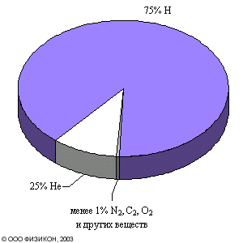
Различия звездных спектров объясняются отнюдь не разнообразием их химического состава, а различием температуры и других физических условий в атмосферах звезд.
Изуче­ние спектров показывает, что преобладают в составе звезд­ных атмосфер (и звезд в целом) водород и гелий.
На долю всех остальных химических элементов приходится не более нескольких процентов.

Slide 13
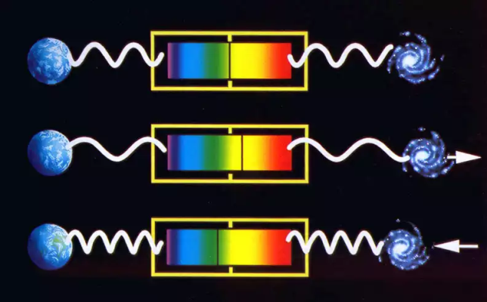
Измерение положения спектральных линий позволяет не только получить информацию о химическом составе звезд, но и определить скорость их движения.
В случае уменьшения расстояния между наблюдателем и звездой длина волны уменьшается и соответствующая линия смещается к сине-фиолетовому концу спектра.
При удалении звезды длина волны излучения увеличивается, а линия смещается в красную его часть.

Slide 14
Явление изменения частоты и, соответственно, длины волны излучения, воспринимаемое наблюдателем, вследствие движения источника излучения и/или движения наблюдателя получило название эффекта Доплера.
Согласно эффекту Доплера зависимость разности длин волн от скорости источника по лучу зрения и скорости света с выражается формулой:
,
где - длина волны спектральной линии для неподвижного источника, а - длина волны в спектре движущегося источника.

Slide 15
Диаграмма
«спектр–светимость»

Slide 16
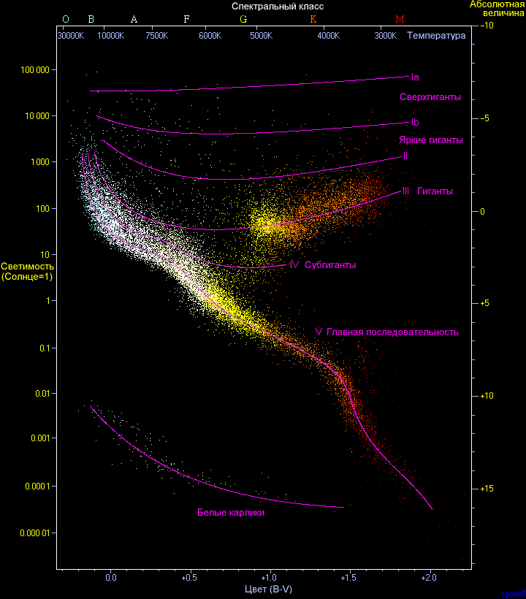
Полученные данные о светимости и спектрах звезд в начале XX в. были сопоставлены двумя астрономами - Эйнар Герцшпрунгом (Голландия) и Генри Расселлом (США) - и представлены в виде диаграммы, которая получила название «диаграмма Герцшпрунга-Расселла».
Звёзды образуют несколько групп, названных последовательностями.
Диаграмма «спектр-светимость»

Slide 17
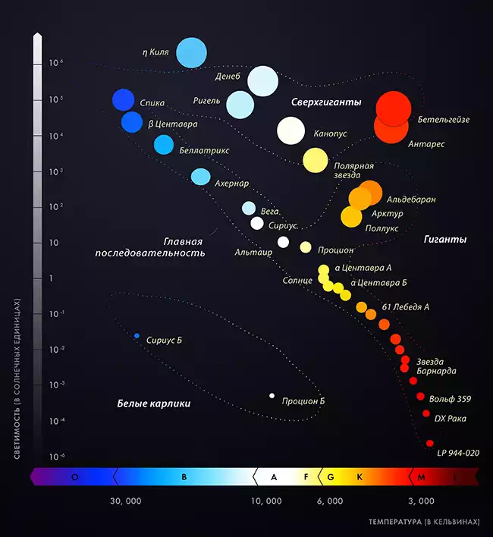
Наиболее многочисленная (примерно 90% всех звезд) - главная последовательность, к числу звезд которой принадлежит наше Солнце.
Самую высокую светимость имеют наиболее горячие звезды, а по мере уменьшения температуры светимость падает.
Красные звезды малой светимости полу­чили название красных карликов.
Диаграмма «спектр-светимость»

Slide 18
Помимо звезд, принадлежащих главной последовательности и потому имеющих малую светимость, на диаграмме представлены звезды высокой светимости, которая практически не меняется при изменении их температуры.
Такие звезды принадлежат двум последовательностям (гиганты и сверхгиганты), получившим эти названия вследствие своей светимости, которая значительно превосходит светимость Солнца.
Диаграмма «спектр-светимость»

Slide 19
Особое место на диаграмме занимают горячие звезды малой светимости - белые карлики.
Диаграмма «спектр-светимость»

